Slide 1
﻿SurRoL: An Open-source Reinforcement Learning Centered and dVRK Compatible Platform for Surgical Robot Learning
当前临床应用的手术机器人主要依赖于遥操作，即机器人仅作为外科医生手部动作的延伸，尚未具备真正的自主决策与操作能力。
赋予手术机器人自动化甚至自主化能力

Slide 2
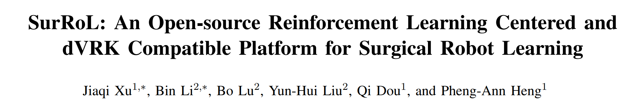
SurRoL (Surgical Robot Learning) 是香港中文大学（CUHK）团队发布的一个工作。
背景：强化学习 (Reinforcement Learning, RL) 在手术机器人领域缺乏一个统一的、标准的训练环境。
意图与贡献：
  1. 打造“手术界的 OpenAI Gym”：提供了一套基于 PyBullet 的、兼容 dVRK 运动学的仿真环境。
  2. 定义标准任务：标准化了 10 个手术子任务（如 Needle Pick, Suturing, Peg Transfer）。
  Sim-to-Real (虚实迁移)：它的核心意图不仅仅是仿真，而是为了解决 RL 算法如何从仿真环境迁移到真实的 dVRK 硬件上。手术场景涉及极其复杂的软体组织形变，仿真难以做到 100% 真实。SurRoL 的核心价值在于提供了一套经过验证的参数和资产，旨在缩小仿真训练策略直接部署到 dVRK 物理样机上的性能损失。

Slide 3
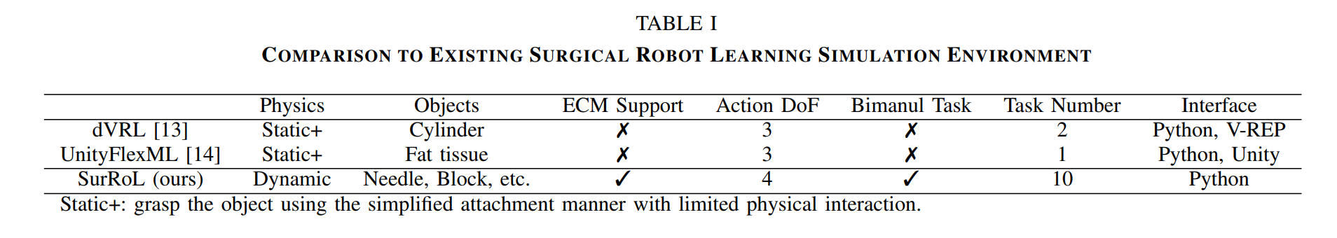
抓取机制基于物理接触的判定
代码强制要求两个机械爪指都必须与物体发生物理碰撞才能触发抓取状态
为了克服 PyBullet 物理引擎在处理细小物体（如缝合针）时可能出现的穿模或剧烈抖动，团队引入了一个事后的约束机制，在物体已经被物理抓起后施加，用于防止仿真Bug。系统测量了那一瞬间针依然保持的姿态（比如针是歪着被抓住的，那就记录下这个歪的角度）createConstraint 创建了一个刚性连接。从这一刻起，物理引擎不再需要费力计算“摩擦力够不够让针不掉下来”，而是直接把针视为抓手的一部分。

Slide 4
为什么需要强化学习
传统的机器人控制（基于数学模型的控制）在固定环境效果良好。
柔性组织变形 ：当机械臂在抓取软组织，组织会变形、滑动。这种物理变化过于复杂，很难用传统的数学公式精确计算。RL 可以通过“试错”来适应这种动态变化。
接触丰富 (Contact-Rich)： 手术全是接触——缝合、打结、拨开组织。传统控制很难处理这种复杂的力反馈和接触状态，RL 擅长从接触中学习策略。
任务的泛化性： 传统写代码是写死的（例如：只能在坐标A抓针）。RL 训练出的模型，如果训练得好，即使针稍微偏了一点，或者光线变了一点，机器人也能像人一样做出调整。

Slide 5
强化学习是什么？
强化学习的是一个策略，策略就是一个函数（或者神经网络），它的功能是：
输入 (Input)： 现在的环境是什么样的？（比如：针在哪里？机械臂在哪里？组织有没有被拉扯？）
输出 (Output)： 我现在该怎么动？（比如：手腕旋转3度，向前进1毫米，夹爪闭合）。
RL最大的特点在于最大化奖励。模型在学“怎么做才能得分最高”，而不是在纯粹的拟合数据。
两种技术路线：
End-to-End端到端
  机制： 神经网络的输入直接是原始图像，输出直接是电机动作。
State-Based RL，分工
  视觉部分单独一个模块（比如用传统的CV算法或监督学习）。负责观察环境，告诉系统：“针尖的坐标是 (x, y, z)，角度是 \theta”。

Slide 6
1）Assets
项目提供了一个兼容 Gym 风格 API 的环境，用于手术机器人的强化学习任务。它包含 10 个与手术相关的任务（如缝合针拾取、纱布检索等），并提供了 PSM 和 ECM 等手术机器人模型。README中提到是在Ubuntu系统上构建的
Assets
/Asset目录下存储了与建模相关的内容。文件夹包含对象的网格文件和URDF文件。dVRK网格文件基于AMBF。AMBF (Asynchronous Multi-Body Framework) 是 dVRK 社区公认的高保真仿真器。
需注意PyBullet仅在连杆是顺序排列时计算正向/逆向运动学，而原始AMBF文件不具备此特性。因此修改了连杆框架以启用该功能。
为提升物理模拟稳定性（尤其存在物理接触时），采用V-HACD将视觉网格分解为凸形部件进行碰撞计算。在物理引擎中，复杂的凹面碰撞极其不稳定（容易产生穿模或剧烈弹开）。对于手术场景（细针、薄钳子），如果不做 V-HACD 处理，仿真基本上不可用。 https://github.com/kmammou/v-hacd

Slide 7
2)Robots
surrol/robots 文件夹是整个仿真的核心，定义了手术机器人的物理属性、运动学控制逻辑以及相机渲染。两个核心机器人文件：psm.py（手术臂）和 ecm.py（内窥镜臂）。
surrol/robots/arm.py 是手术机器人（PSM 和 ECM）的基类。它封装了与 PyBullet 物理引擎交互的基础逻辑，为子类提供统一的接口。
代码维护了两套模型。
一套是 PyBullet (self.body)，负责物理碰撞、渲染和电机控制。
一套是 Robotics Toolbox (self.robot)，利用 D-H 参数构建，专门用于快速计算雅可比矩阵和复杂的运动学分析，因为 PyBullet 在这方面（尤其是雅可比计算）有时不如专用数学库方便。

Slide 8
Arm
def __init__(self, urdf_path, base_pos=(0, 0, 0), base_orn=(0, 0, 0, 1), scaling=1.0):
class Arm:: 定义机器人手臂的基类。
urdf_path: 机器人模型文件（URDF）的路径，定义了机器人的几何形状、质量和关节层级。
base_pos, base_orn: 机器人在仿真世界中的初始位置坐标和四元数姿态。
scaling: 缩放比例，用于调整机器人模型的大小，以获得更稳定的物理碰撞模拟。
模型加载：通过 p.loadURDF 加载机器人的 URDF 文件。URDF 包含了机器人的物理属性（质量、惯性、碰撞体）和视觉模型。
p.loadURDF: 调用 PyBullet 接口加载模型。
useFixedBase=True: 将机器人的基座固定在空间中，防止它因重力或碰撞而位移。
globalScaling: 应用缩放参数。
坐标变换：设置 self.pose_rcm2world（从远程运动中心 RCM 到世界坐标系的变换矩阵）。这是手术机器人特有的属性，确保机械臂围绕切口（RCM 点）转动。计算并缓存了关键的变换矩阵 (wTr, eTt)，用于后续在“世界坐标”和“手术操作坐标(RCM)”之间进行转换。
update_rcm_pose计算并保存界坐标系与远程运动中心 (RCM) 之间的变换矩阵。
update_tip_pose()：计算并保存机械手末端 (EEF) 与工具尖端 (Tip) 之间的变换矩阵。
关节识别：调用 get_joints(self.body) 获取模型中所有可活动的关节。
get_current_position()：获取机器人末端执行器（Tip/EEF）在 RCM 坐标系下的当前位姿（矩阵形式）。
通过 p.getLinkState 获取末端连杆的世界坐标，再利用 pose_world2rcm 转换回机器人局部坐标系。
inverse_kinematics(target_pose, ...)：封装了 PyBullet 的 p.calculateInverseKinematics。给一个空间目标坐标时，它会自动计算出 6 个（或更多）关节各自需要旋转到什么角度，才能让末端达到该位置。
坐标系转换工具：pose_rcm2world 和 pose_world2rcm：提供矩阵运算，在全局仿真环境和机械臂局部空间之间转换位姿。

Slide 9
3) Gym 仿真环境搭建
Gym目录定义了 SurRoL 仿真库与 OpenAI Gym 强化学习框架的接口，涵盖了从基础环境基类到具体任务注册的整个逻辑结构。
这是整个 SurRoL 仿真的核心抽象类 SurRoLEnv，继承自 gym.Env并且规定了机械臂仿真环境的标准行为：
• 初始化 (__init__)：
o 渲染模式：支持 human（显示 PyBullet GUI 窗口）和 rgb_array（后台直接渲染，适合服务器训练）。集成了 EGL 渲染器插件，允许在服务器端进行硬件加速的离屏渲染。
o 物理设置：设置重力（-9.81）、加载地面（plane.urdf）以及配置摄像机视角（View Matrix 和 Projection Matrix）。
• 交互逻辑 (step)：
o 接收动作（Action），执行仿真步进（step(self._duration)），并返回观测值（Obs）、奖励（Reward）、是否结束（Done）和信息（Info）。（执行 _duration 时长的仿真（默认 0.2s），并返回状态映射）
o 成功判定：通过 _is_success 函数判断当前是否达成目标（Goal）。
• 重置 (reset)：清空仿真场景，重新随机生成目标 self.goal。
• render(): 提供 RGB 图像输出和 Mask 掩码，方便视觉算法开发。
• Oracle 策略接口：定义了 get_oracle_action 占位符，用于后续实现“专家算法”，引导机械臂完成任务。
• 目标导向结构：环境遵循 GoalEnv 模式，观测值通常包含 observation、achieved_goal（已达到的目标）和 desired_goal（期望的目标）。适用 HER (Hindsight Experience Replay) 算法。

Slide 10
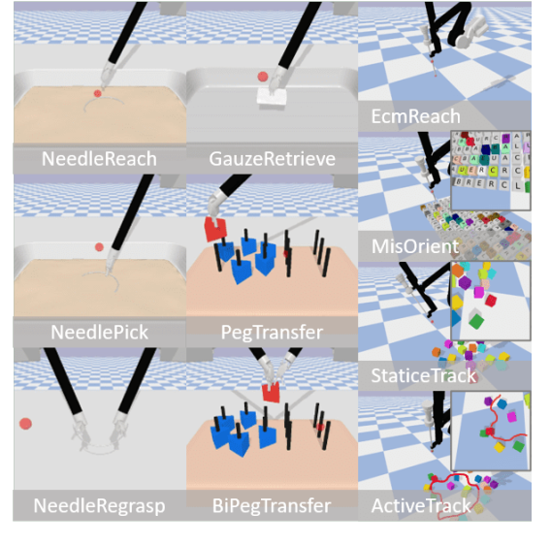
4) gym/__init__.py (任务注册表)
这个文件负责将具体的手术操作任务注册到 Gym 框架中，方便通过 gym.make('TaskName-v0') 直接调用。
• PSM 任务 (单臂手术臂)：
o NeedleReach-v0：触碰缝合针。
o NeedlePick-v0：拾取缝合针。
o PegTransfer-v0：套圈搬运。
o GauzeRetrieve-v0
• 双臂协作任务 (Bimanual)：
o NeedleRegrasp-v0：双臂交替传递缝合针。
o BiPegTransfer-v0：双臂协作进行套圈搬运。
• ECM 任务 (内窥镜相机臂)：
o ECMReach-v0：相机移动到指定位置。
o ActiveTrack-v0：动态追踪目标（步数限制高达 500 步）。
o StaticTrack-v0 :
o MisOrient-v0 :

Slide 11
5) Tasks
PSM（单臂机械臂）相关任务
  needle_reach.py：器械尖端移动到缝合针附近。
  needle_pick.py：从托盘上精准拾取缝合针，并将其提起到一定高度。
  gauze_retrieve.py：模拟从手术区域抓取并回收纱布的过程。
  peg_transfer.py：套圈搬运。将方块从一个支柱移动到另一个支柱，这是达芬奇机器人最经典的技能训练科目。
双臂协作任务
  needle_regrasp_bimanual.py：换手训练。针在两臂之间传递，模拟手术中为了调整进针角度而进行的器械交接。
  peg_transfer_bimanual.py：双臂套圈搬运。需要左手拿起方块，在空中传递给右手，再由右手放置到目标支柱上。
ECM（内窥镜）任务
  ecm_reach.py：基础任务，控制内窥镜移动到空间中的随机目标点（红色小球）。
  ecm_misorient.py：
  ecm_static_track.py：静态追踪。让内窥镜自动对准视野中的特定彩色方块，使其保持在画面中心
  ecm_active_track.py：动态追踪。方块会沿着随机轨迹移动，内窥镜需要实时跟随，保证目标不丢失。通过图像算法计算当前视野与标准视野的角度偏差（Misorientation），并控制相机纠正偏转。

Slide 12
核心设计：
专家策略 (get_oracle_action)
  将复杂任务定义为有序阶段（_sample_goal_callback()）
  每个文件都实现了一个“先知”函数。它不是通过学习得到的，而是通过路标点手动编写的脚本逻辑。专家策略是一个典型的比例控制器代码计算了当前位置与路点的差值 delta_pos。由于环境每一步（step）只能移动一小段距离，专家策略会通过多次调用 step 来一点点靠近目标点。在每一步执行中，策略都会检测当前位置与路点的距离。当 距离 < 2mm 且 角度误差 < 2度 时，代码会将当前路点设为 None ( self._waypoints[i] = None )。在下一次调用 get_oracle_action 时， for 循环会跳过已经被设为 None 的路点，自动锁定下一个路点开始计算。（datageneration）
  例如在搬运任务中，路标点顺序为：靠近目标 -> 抓取 -> 抬起 -> 移动到上方 -> 放下。
空间限制 (WORKSPACE_LIMITS)
  代码严格定义了机械臂可以活动的立方体区域，防止机械臂在仿真中飞出场景或发生严重的物理错误。
奖励机制 (compute_reward)
  大多数任务采用稀疏奖励（Sparse Reward）。只有当物体距离目标足够近时奖励才为 0，否则均为 -1。这种设计专门用于配合 HER（后视经验回放）等强化学习算法。（继承自环境）
  密集奖励例如返回负的欧氏距离，距离越近奖励越高。（动态追踪）

Slide 13
数据生成
Data/data_generation代码主要用于生成模仿学习（Imitation Learning）所需的演示数据或者录制智能体完成任务的视频。通过调用 SurRoL 环境中自带的“先知策略”（Oracle Policy）来自动操作机器人完成任务，并将这些成功的操作过程记录下来。
数据主要通过 np.savez_compressed 保存为 .npz 格式）
acs (Actions)：记录了专家在每一步做出的具体动作指令（例如机械臂的移动距离、夹爪的开合角度）。action 维度不固定，取决于操作对象的自由度、机械臂的数量以及特定任务的设计需求。不同的机械臂在仿真中被赋予了不同的控制接口，有些任务不需要控制所有自由度，所以为了降低强化学习或控制算法的复杂度，可以选择阉割不必要的维度。关键文件和函数（psm_env.py, ecm_env.py,surrol_env.py ; ACTION_SIZE, ACTION_MODE, _set_action(), step）
info (Infos)：记录了每一步的额外信息（包含是否成功 is_success）。
额外情况：如果开启了 --video，还会额外保存一个 .mp4 视频文件，以及可能的 masks（图像分割掩码，用于视觉任务）。

Slide 14
obs (Observations)：记录了每一步机器人“看到”的状态（通常是机器人关节位置、物体位置等数值向量）具体状态根据任务，机械臂而变化：在 tasks/ecm_active_track.py 文件中，_get_obs() 函数通过 np.concatenate 将几组数据拼接成了一个数组：
observation = np.concatenate([
robot_state, # 维度：6
np.array(in_view).astype(np.float).ravel(), # 维度：1
centroids.ravel(), # 维度：2
np.array(self.ecm.wz).ravel() # 维度：1
])
  维度 1-6：robot_state（机器人状态）
    源自基类 EcmEnv 的 _get_robot_state() 方法。
    它包含 ECM 机械臂末端在 RCM 坐标系下的 3维位置 (x, y, z) 和 3维欧拉角 (roll, pitch, yaw)。
  维度 7：in_view（是否可见）
    这是一个布尔值的浮点表示。
    告诉模型目标物体当前是否在摄像头的视野范围内（1.0 表示在，0.0 表示不在）。
  维度 8-9：centroids（质心位置）
    这是目标物体在摄像头画面中的 2维坐标 (u, v)。
    模型需要通过这两个值来判断物体偏离画面中心有多远，从而调整相机位置。
  维度 10：self.ecm.wz（角速度/特定轴状态）
    这是关于 ECM 摄像头 Z 轴相关的状态信息。
有的任务可能就不是10维了， 比如 PsmEnv（单臂 PSM）的观察值会更多，因为它包含了物体的相对位置、夹爪开合度等更多信息

Slide 15
6-8）核心：强化学习训练手术机器人 – 赋予智能体自主决策能力
6-8-1）让机器人学会自动追踪目标 (Active Tracking)
脚本：run/ddpg_activetrack.sh （没用上）
算法：DDPG (Deep Deterministic Policy Gradient)
场景：训练 ECM 机械臂自动调整角度，始终把手术视野中心对准目标。
1. 任务性质
  非标准 GoalEnv：因为目标（Desired Goal）是动态变化的（方块在动），而不是静态的坐标点。
  控制模式：使用 Camera Velocity Control（相机速度控制），即动作指令直接对应相机坐标系下的移动速度。
2. 环境构建 (_env_setup)
  动态目标：生成一个目标方块（Target Cube），并通过 p.createConstraint（物理约束）将其绑定在一个 Trajectory（轨迹生成器）上。
  干扰物：另外生成了 18 个不同颜色的方块作为背景干扰，增加视觉追踪的难度。
  轨迹更新：在 _step_callback 中，每一步都会更新约束的位置，使方块像被“牵引”一样沿轨迹移动。
3. 视觉观测 (_get_obs)
  掩码处理：调用 self.ecm.render_image() 获取分割掩码。
  质心提取：通过 get_centroid 找到目标方块在图像中的 2D 像素质心坐标。
  防丢机制：如果方块跳出了视野（not in_view），代码会通过 3D 到 2D 的投影“作弊”计算出它在视野外的位置，引导镜头找回目标。

Slide 16
4. 奖励函数 (compute_reward)
密集奖励 (Dense Reward)：
  主要依据是质心距离图像中心的偏差。
  计算公式：1 - (距离误差 + 旋转惩罚)。
  目标是让质心重合在 (0,0) 点，且相机动作平稳。
5. 专家策略 (get_oracle_action)
实现了一个典型的 视觉伺服 (Visual Servoing) 控制器：
  误差计算：计算当前质心与中心点的像素差。
  交互矩阵 (Interaction Matrix/L-matrix)：根据相机的焦距（fx, fy）、视野（FoV）和深度估算，建立像素变化与相机运动之间的线性映射关系。
  伪逆求解：通过矩阵伪逆 np.linalg.pinv(Lmatrix)，将“像素空间”的误差转化为“相机运动空间”的速度指令，实现精准追踪。
探索困难（Exploration Issue）： 手术操作空间大，精度要求高，随机尝试成功的概率几乎为零。
样本效率（Sample Efficiency）： 纯 RL 需要极大的采样量。引入专家演示可以大幅缩短收敛时间。

Slide 17
s_t (State/Observation): 当前时刻的状态。在 SurRoL 中，这可能是机械臂钳口的位置、关节角度或手术室的图像。
a_t (Action): 智能体在状态 s_t 下采取的动作。例如：钳口向左移动 1cm。
r_t+1(Reward): 采取动作后环境给出的反馈。成功通常是 0，失败通常是 -1（稀疏奖励）。
s_t+1 (Next State): 采取动作后，环境变成的新状态。例如：钳口到达了新位置。
d_t (Done/Terminal): 布尔值，表示这一局（Episode）是否结束（成功了、超时了或出界了）。

Slide 18
Baselines module
Benchmarks

Slide 19
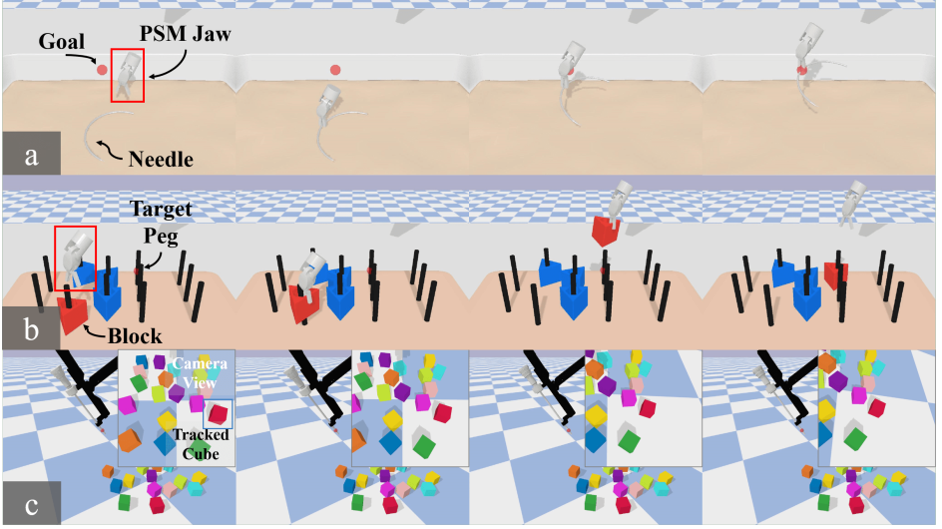
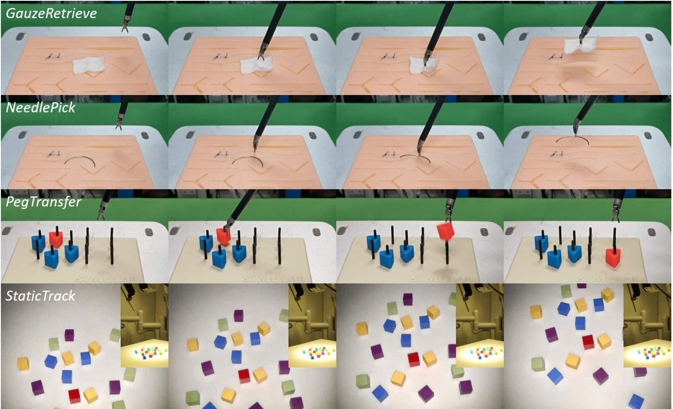

Slide 20
9) 构建强化学习环境
真实世界的数据采集成本极其高昂。物理机器人不仅造价不菲，而且在训练初期，探索性策略往往会导致灾难性的硬件损坏。此外，真实时间的流逝速度限制了数据的吞吐量，使得动辄需要数亿次交互才能收敛的现代RL算法在物理世界中显得不切实际。因此，“仿真到现实”（Sim-to-Real, Sim2Real）的迁移范式应运而生，成为解决样本效率与安全性问题的标准解法
仿真环境中的性能与真实世界中的性能存在正相关性保真度”（Fidelity）——即构建在视觉上达到照片级真实（Photorealistic）、在物理上精确到微米级的仿真环境

Slide 21
Simulation Paradox: 仿真环境的保真度与其Sim2Real迁移效果之间并非简单的线性正相关关系。在某些特定任务域（如视觉导航）中，降低物理保真度反而能显著提升迁移成功率；而在另一些领域（如腿足机器人运动控制和柔性体操作），特定的物理参数（如静态摩擦、执行器非线性动力学）的精确建模则是不可或缺的先决条件
此外，高保真仿真中包含的大量高频细节可能包含仿真特有的伪影。智能体极易过拟合这些伪影，学到利用仿真漏洞的策略，而非鲁棒的物理技能。一旦迁移到真实环境，这些利用漏洞的策略便会失效。
因此，构建一个“足够好”且运行极快的仿真环境，配合域随机化往往比追求极致的单一物理参数准确性更具实战价值 。
Rethinking Sim2Real: Lower Fidelity Simulation Leads to Higher Sim2Real Transfer in Navigation， Joanne Truong, Max Rudolph, Naoki Harrison Yokoyama, Sonia Chernova, Dhruv Batra, Akshara Rai Proceedings of The 6th Conference on Robot Learning, PMLR 205:859-870, 2023.

Slide 22
观测
真实世界的数据采集成本极其高昂。物理机器人不仅造价不菲，而且在训练初期，探索性策略往往会导致灾难性的硬件损坏。此外，真实时间的流逝速度限制了数据的吞吐量，使得动辄需要数亿次交互才能收敛的现代RL算法在物理世界中显得不切实际。因此，“仿真到现实”（Sim-to-Real, Sim2Real）的迁移范式应运而生，成为解决样本效率与安全性问题的标准解法真实世界的数据采集成本极其高昂。物理机器人不仅造价不菲，而且在训练初期，探索性策略往往会导致灾难性的硬件损坏。此外，真实时间的流逝速度限制了数据的吞吐量，使得动辄需要数亿次交互才能收敛的现代RL算法在物理世界中显得不切实际。因此，“仿真到现实”（Sim-to-Real, Sim2Real）的迁移范式应运而生，成为解决样本效率与安全性问题的标准解法真实世界的数据采集成本极其高昂。物理机器人不仅造价不菲，而且在训练初期，探索性策略往往会导致灾难性的硬件损坏。此外，真实时间的流逝速度限制了数据的吞吐量，使得动辄需要数亿次交互才能收敛的现代RL算法在物理世界中显得不切实际。因此，“仿真到现实”（Sim-to-Real, Sim2Real）的迁移范式应运而生，成为解决样本效率与安全性问题的标准解法真实世界的数据采集成本极其高昂。物理机器人不仅造价不菲，而且在训练初期，探索性策略往往会导致灾难性的硬件损坏。此外，真实时间的流逝速度限制了数据的吞吐量，使得动辄需要数亿次交互才能收敛的现代RL算法在物理世界中显得不切实际。因此，“仿真到现实”（Sim-to-Real, Sim2Real）的迁移范式应运而生，成为解决样本效率与安全性问题的标准解法真实世界的数据采集成本极其高昂。物理机器人不仅造价不菲，而且在训练初期，探索性策略往往会导致灾难性的硬件损坏。此外，真实时间的流逝速度限制了数据的吞吐量，使得动辄需要数亿次交互才能收敛的现代RL算法在物理世界中显得不切实际。因此，“仿真到现实”（Sim-to-Real, Sim2Real）的迁移范式应运而生，﻿Most of the training and testing experiments are performed on a desktop with Ubuntu 18.04, Inter 3.6GHz CPU with 32GB RAM, and an Nvidia TITAN RTX GPU.成为解决样本效率与安全性问题的标准解法真实世界的数据采集成本极其高昂。物理机器人不仅造价不菲，而且在训练初期，探索性策略往往会导致灾难性的硬件损坏。此外，真实时间的流逝速度限制了数据的吞吐量，使得动辄需要数亿次交互才能收敛的现代RL算法在物理世界中显得不切实际。因此，“仿真到现实”（Sim-to-Real, Sim2Real）的迁移范式应运而生，成为解决样本效率与安全性问题的标准解法真实世界的数据采集成本极其高昂。物理机器人不仅造价不菲，而且在训练初期，探索性策略往往会导致灾难性的硬件损坏。此外，真实时间的流逝速度限制了数据的吞吐量，使得动辄需要数亿次交互才能收敛的现代RL算法在物理世界中显得不切实际。因此，“仿真到现实”（Sim-to-Real, Sim2Real）的迁移范式应运而生，成为解决样本效率与安全性问题的标准解法真实世界的数据采集成本极其高昂。物理机器人不仅造价不菲，而且在训练初期，探索性策略往往会导致灾难性的硬件损坏。此外，真实时间的流逝速度限制了数据的吞吐量，使得动辄需要数亿次交互才能收敛的现代RL算法在物理世界中显得不切实际。因此，“仿真到现实”（Sim-to-Real, Sim2Real）的迁移范式应运而生，成为解决样本效率与安全性问题的标准解法真实世界的数据采集成本极其高昂。物理机器人不仅造价不菲，而且在训练初期，探索性策略往往会导致灾难性的硬件损坏。此外，真实时间的流逝速度限制了数据的吞吐量，使得动辄需要数亿次交互才能收敛的现代RL算法在物理世界中显得不切实际。因此，“仿真到现实”（Sim-to-Real, Sim2Real）的迁移范式应运而生，成为解决样本效率与安全性问题的标准解法真实世界的数据采集成本极其高昂。物理机器人不仅造价不菲，而且在训练初期，探索性策略往往会导致灾难性的硬件损坏。此外，真实时间的流逝速度限制了数据的吞吐量，使得动辄需要数亿次交互才能收敛的现代RL算法在物理世界中显得不切实际。因此，“仿真到现实”（Sim-to-Real, Sim2Real）的迁移范式应运而生，成为解决样本效率与安全性问题的标准解法

Slide 23
Sim-to-Real 差距的量化与评估指标
为了科学地衡量仿真环境的有效性，研究界提出了一系列评估指标。
性能指标（Performance Metrics）
任务成功率（Success Rate, SR）：最直观的指标，如切割成功率、缝合完成率。
GEARS 评分：借鉴临床评估体系，从深度感知（Depth Perception）、双利手能力（Bimanual Dexterity）、效率（Efficiency）、组织处理（Tissue Handling）等维度对机器人操作进行打分 。
定位误差：在 ISP 任务中，目标点与实际点的欧氏距离（RMSE）。
现实鸿沟度量（Reality Gap Metrics）
Fréchet 距离：用于衡量仿真轨迹与真实轨迹之间的分布差异。
预测误差：在给定相同控制输入的情况下，仿真器预测的下一状态与真实系统下一状态之间的差异（Sim2Real Predictivity）

Slide 24
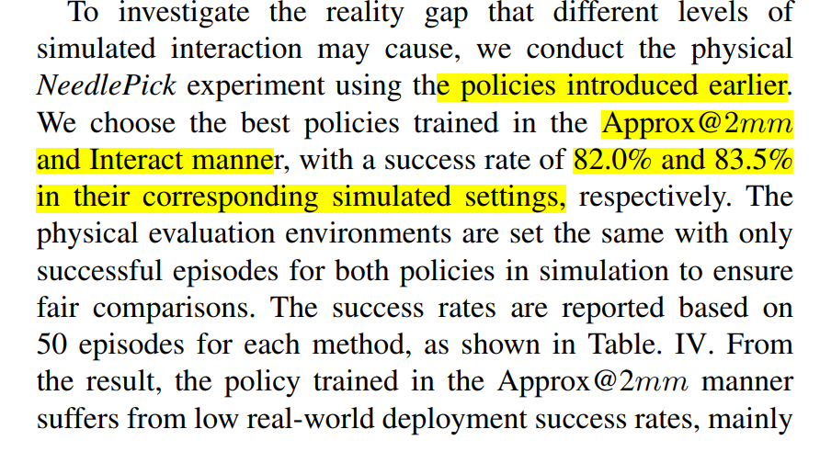
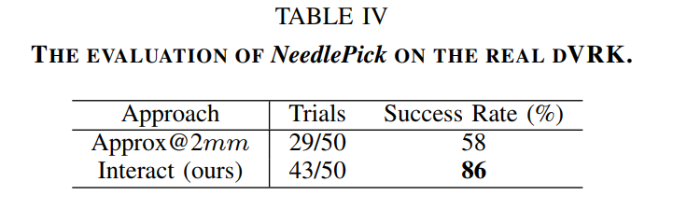
-物理层面（ 精细力学传导的任务，大型拓扑改变）
-视觉层面 （域随机化）
- 仿真速度
扩散策略（Diffusion Policy）：最近，基于扩散模型的模仿学习在手术机器人中展现出惊人的鲁棒性。DP4AuSu 框架 和 DSP 策略 利用扩散模型生成动作，不仅能捕捉人类操作的多模态特性（即同一任务有多种解法），还能通过去噪过程平滑轨迹。在 dVRK 的缝合实验中，基于扩散策略的方法实现了 85% 的真机成功率，且在面对扰动时表现出极强的恢复能力

Slide 25
ORBIT-Surgical 仿真框架
在 ORBIT-Surgical 中，利用 PhysX 5 的 FEM 求解器，可以精确模拟组织的体积守恒和应力分布。Ou 等人 的研究展示了基于 FEM 的仿真在组织内部点定位（Internal Tissue Point Manipulation）任务中的优势：在 FEM 环境中训练的 RL 策略，能够准确预测组织在外部施力下的内部形变场，从而实现高精度的间接定位。
SurgicAI 平台

Slide 26
